Slide 1



Medicina Basada en la Evidencia: construyendo salud con ciencia desde Baleares
miércoles, 6 de mayo de 2026
Facultad de Medicina UIB
Ignacio Ricci Cabello Investigador Titular del IdISBa.
Investigador Principal del grupo de investigación Atención Primaria, Servicios de Salud, y Medicina Basada en la Evidencia (EVISAP)
Director del Grupo Cochrane Islas Baleares - Red Cochrane Iberoamérica
ignacio.ricci@idisba.es

Slide 2


Slide 3
En resumen … ¿qué hacemos en Cochrane?
Producimos evidencia fiable en materia de salud que pueden utilizar las personas de todo el mundo para tomar decisiones fundamentadas sobre salud.
Trabajamos para garantizar que nuestra evidencia se utilice para proporcionar una mejor salud para todo el mundo.

Slide 4
1. Producimos evidencia fiable

Slide 5
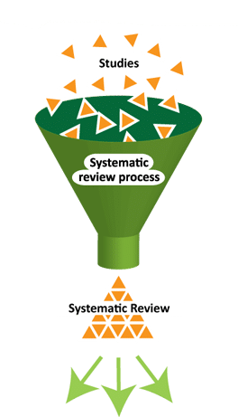
Revisiones sistemáticas

Slide 6
Revisiones sistemáticas
1) Definición de la pregunta en formato PICO
2) Localización de los estudios relevantes
3) Selección de los estudios relevantes (Criterios de inclusión/exclusión)
4) Extracción de datos
5) Evaluación del riesgo de sesgo
6) Análisis / Interpretación de los resultados

Slide 7
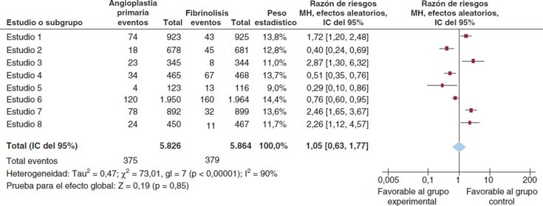

Slide 8
2. Promovemos el uso de la evidencia para mejorar la salud

Slide 9

2.1. Informando guías de práctica clínica

Slide 10

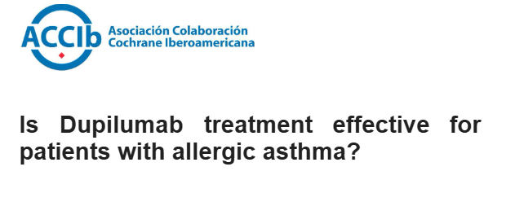

Slide 11
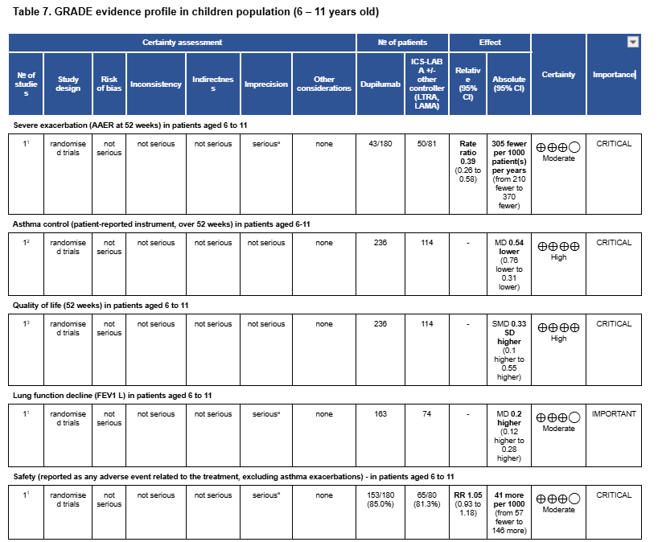

Slide 12
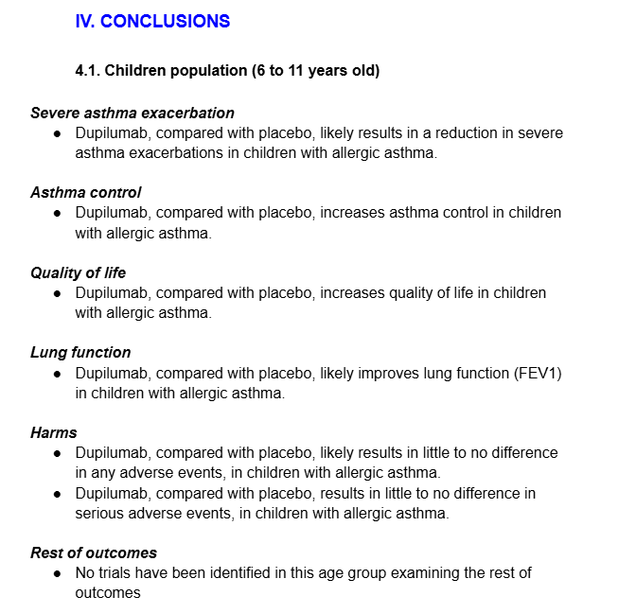

Slide 13

2.2. Trasladando la evidencia a la sociedad

Slide 14

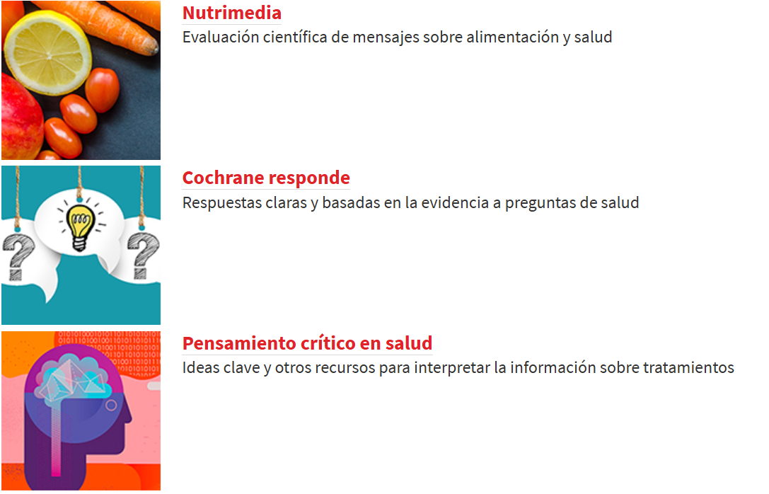

Slide 15

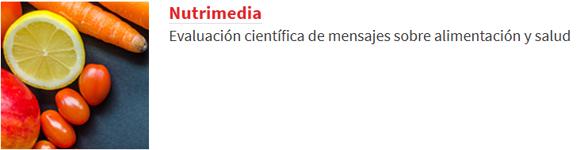
Nutrimedia
Nutrimedia es una web de información científica sobre alimentación y nutrición dirigida al público general y lanzada en 2017. Este recurso informativo ha sido desarrollado por la Universidad Pompeu Fabra y el Centro Cochrane Iberoamericano, con la colaboración de la Fundación Española para la Ciencia y la Tecnología (FECYT).
El objetivo de Nutrimedia es poner a disposición del ciudadano datos y criterios científicos para que puedan tomar decisiones informadas sobre alimentación y salud. Su signo distintivo es que ofrece análisis rigurosos del grado de confianza que merecen algunos mensajes que se difunden en los medios de comunicación y las redes sociales, a la vez que da respuesta a preguntas formuladas por el público.
Nutrimedia ofrece evaluaciones de cinco tipos de mensajes (mitos, noticias, anuncios, preguntas del público y preguntas Cochrane). El resultado de la evaluación científica de estos mensajes se ofrece, por un lado, en una versión resumida con un lenguaje llano, asequible para todos los públicos y, por otro, en un informe técnico completo para quien quiera profundizar.
Lo singular del proyecto Nutrimedia es la combinación de la metodología para estimar la certeza resultados de la investigación referidos a los mensajes analizados y la divulgación de esta evaluación en lenguaje sencillo y diversos formatos.

Slide 16
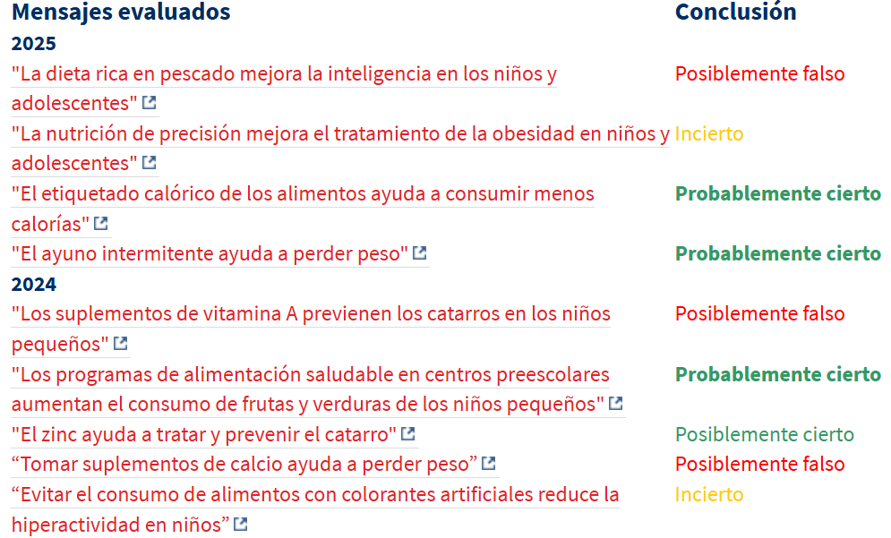

Slide 17
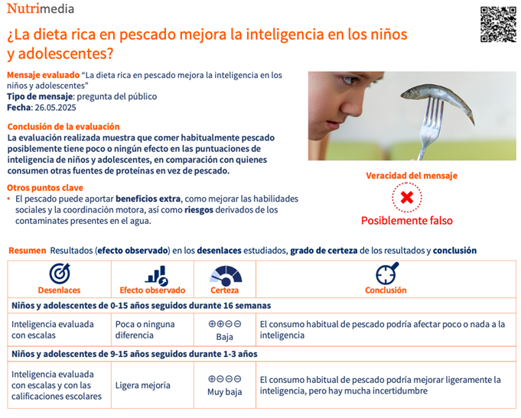

Slide 18
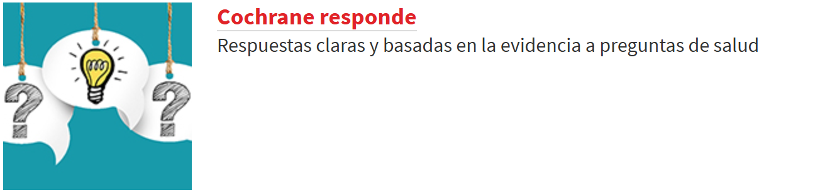

Slide 19
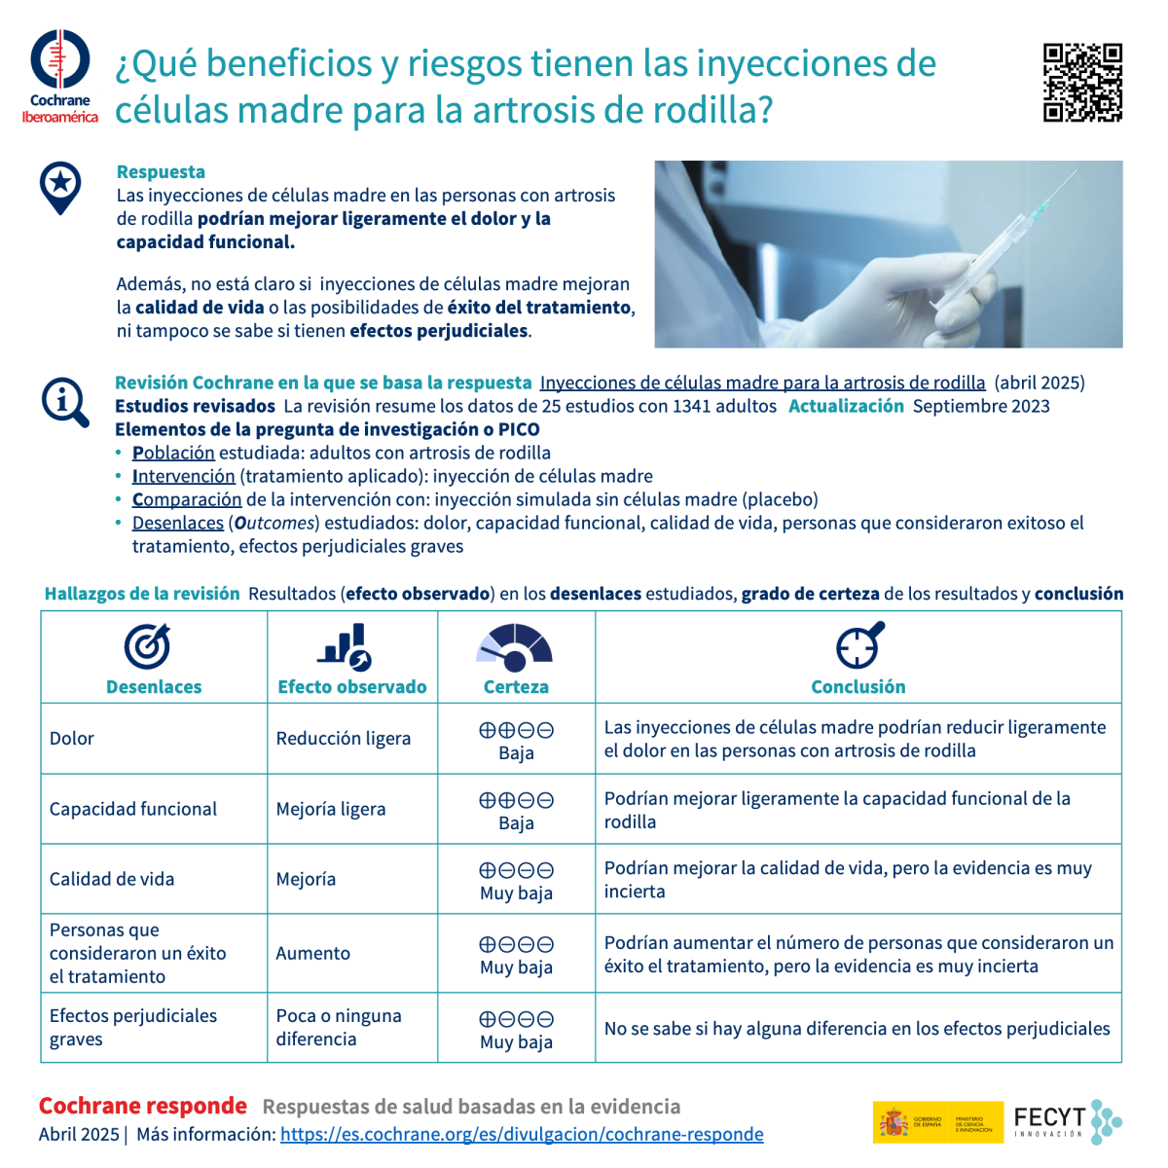

Slide 20
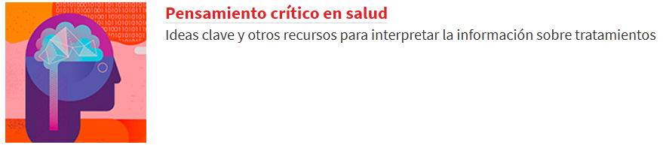

Slide 21
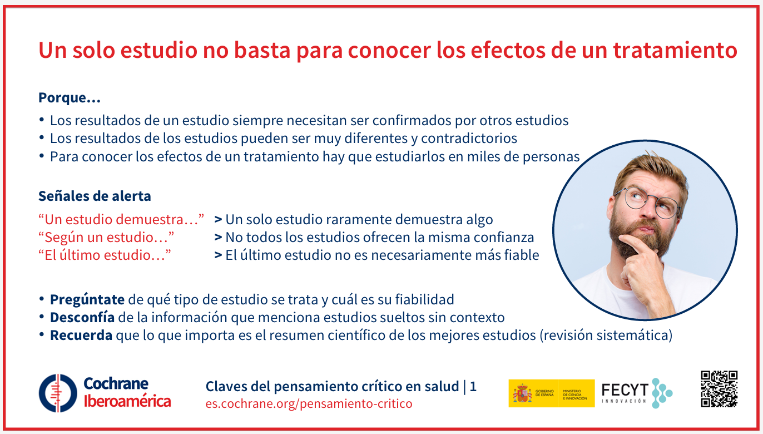

Slide 22
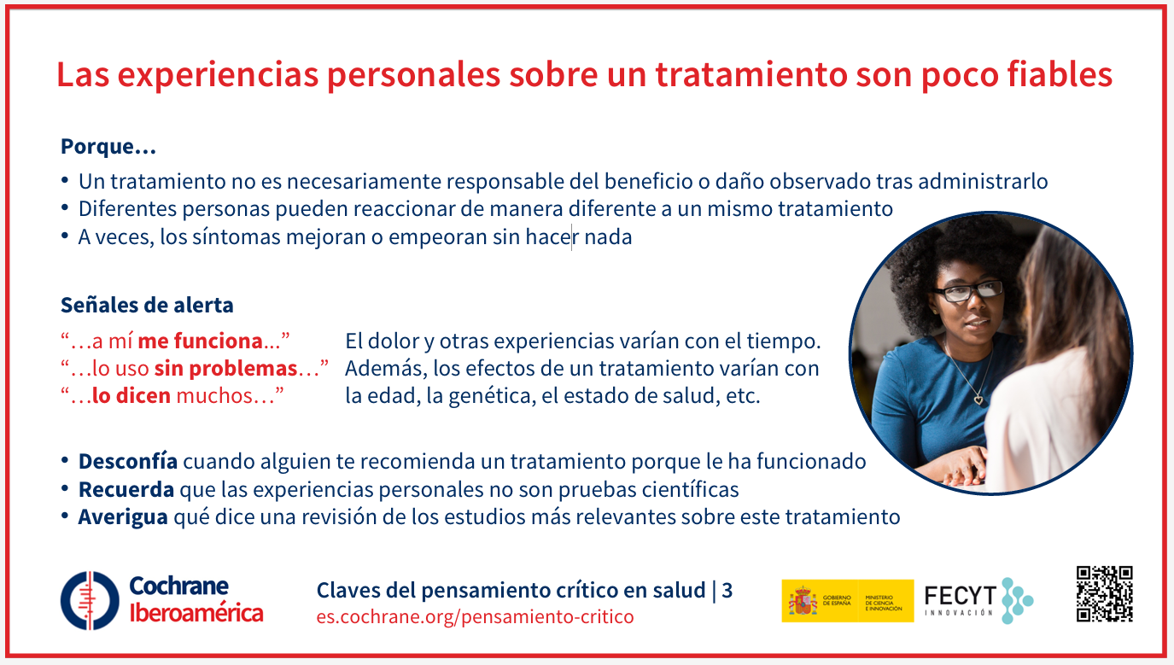

Slide 23
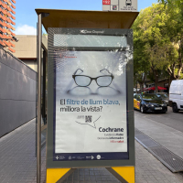
Divulgación científica en las calles de Barcelona.. y próximamente de Palma!!
Campaña de comunicación durante la Semana Santa (15–21 abril)
Carteles en marquesinas de autobús por toda Barcelona
Objetivo: acercar la evidencia científica en salud al público general
¿Cómo funciona?
Se plantean preguntas de interés general para despertar la curiosidad:
Mediante un código QR, el público accede a respuestas basadas en evidencia

Slide 24


Slide 25




Gracias!
https://evisap.es/cochraneib/
https://bsky.app/profile/cochraneib.bsky.social
https://x.com/CochraneIB
https://www.linkedin.com/in/cochrane-islas-baleares-77030135b/

